Slide 1
Mini-instructive para publicaciones de historias (stories) en instagram
Todas las búsquedas de personal serán vinculadas por default al link de la web del laboratorio que realiza la búsqueda, de manera que se sugiere mantener las webs actualizadas e incluir mayores detalles de las búsquedas en esos espacios.
Podrá elegir entre dos modelos distintos de plantillas: una con borde claro (diapo 2) y otra con borde oscuro (diapo 3). En las diapo 4 y 5 encontrará un ejemplo concreto para cada tipo de borde.
En el espacio de cabecera, el/la investigador/a debe indicar la(s) opción(es) que correspondan respecto a qué tipo de búsqueda se está haciendo: (Doctoral, Posdoctoral, Tesinista, Pasante, CONICET, AGENCIA).
El espacio destinado a la “Descripción” del Proyecto y a la imagen son inter-ajustables, pero no debe excederse el espacio total para tal fin.
Se pide que la información sea concisa y breve porque en caso contrario no será legible en la publicación de instagram.
Se pide al/a la investigador/a que indique su cuenta de instragram, para poder arrobarlo/a y que luego él/ella mismo/a pueda re.-publicar el posteo en sus propias redes.
Enviar a comunicacion.ibr@ibr-conicet.gov.ar

Slide 2

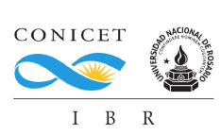
Posiciones disponibles para aplicar a BECA DOCTORAL/POSDOCTORAL de CONICET/AGENCIA
Tema: “:::::::::::::::::::::::::::”
Descripción/objetivo: BREVÍSIMO RESUMEN (<550 caract con espacio)
Ej: caracterizar estructuras génicas portadoras de determinantes de resistencia a antibióticos y evaluar su diseminación entre bacterianas Gram-negativas, entre especies ambientales (reservorios) y oportunistas. Se utilizarán como modelos Acinetobacter spp y Pseudomonas spp. En un enfoque multidisciplinario incluyendo técnicas de microbiología, genética, bioinformática y proteómica.
Sumate a nuestro proyecto!
IMÁGEN
Director(a): ::::::::::::::::::::::::::::::
Requisitos: Ej: Graduados o estudiantes recibidos al 30 de marzo de 2022 de Lic. en Biotecnología, Bioquímica o carreras afines.
Recepción de postulaciones hasta el 15 de Julio 2021.
Contacto: @ibr-conicet.gov.ar
En este espacio indicar cuenta de instagram del director:
Notes:
POSICIONES (>20)
Tema (>18)
Descripción (>16)

Slide 3

Posiciones disponibles para aplicar a BECA DOCTORAL/POSDOCTORAL de CONICET/AGENCIA
Tema: “:::::::::::::::::::::::::::”
Descripción/objetivo: BREVÍSIMO RESUMEN (<550 caract con espacio)
Ej: caracterizar estructuras génicas portadoras de determinantes de resistencia a antibióticos y evaluar su diseminación entre bacterianas Gram-negativas, entre especies ambientales (reservorios) y oportunistas. Se utilizarán como modelos Acinetobacter spp y Pseudomonas spp. En un enfoque multidisciplinario incluyendo técnicas de microbiología, genética, bioinformática y proteómica.
Sumate a nuestro proyecto!
IMÁGEN
Director(a): ::::::::::::::::::::::::::::::
Requisitos: Ej: Graduados o estudiantes recibidos al 30 de marzo de 2022 de Lic. en Biotecnología, Bioquímica o carreras afines.
Recepción de postulaciones hasta el 15 de Julio 2021.
Contacto: @ibr-conicet.gov.ar
En este espacio indicar cuenta de instagram del director:
Notes:
POSICIONES (>20)
Tema (>18)
Descripción (>16)

Slide 4
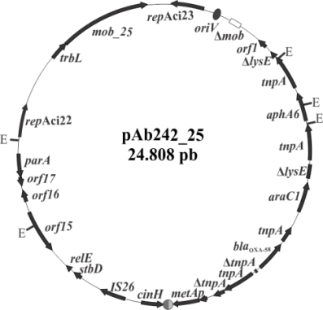
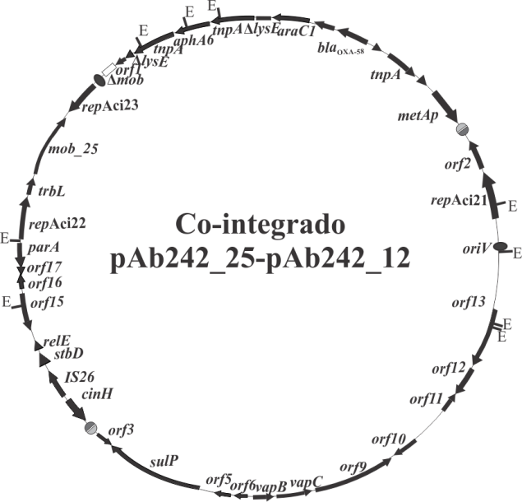
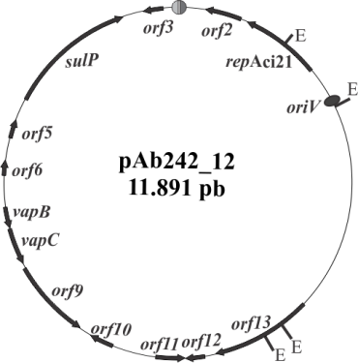
Posiciones disponibles para aplicar a
BECA DOCTORAL de CONICET
Tema: “Evolución y diseminación de elementos genéticos portadores de genes de resistencia a antimicrobianos en bacilos Gram-negativos de relevancia clínica”
Objetivo: caracterizar estructuras génicas portadoras de determinantes de resistencia a antibióticos y evaluar su diseminación entre bacterianas Gram-negativas, pertenecientes a especies ambientales (reservorios) y oportunistas. Se utilizarán como modelos Acinetobacter spp y Pseudomonas spp. en un enfoque multidisciplinario que incluirá técnicas de microbiología, genética, bioinformática y proteómica.
¡Sumate a nuestro proyecto!
Directora: Dra. Jorgelina Morán Barrios
Requisitos: Graduados o estudiantes recibidos al 30 de marzo de 2022 de Lic. en Biotecnología, Bioquímica o carreras afines.
Recepción de postulaciones hasta el 15 de Julio 2021.
Contacto: moran@ibr-conicet.gov.ar
@moranOK
Notes:
POSICIONES (>20)
Tema (>18)
Descripción (>16)

Slide 5
Posiciones disponibles para aplicar a
BECA DOCTORAL de CONICET
Tema: “Evolución y diseminación de elementos genéticos portadores de genes de resistencia a antimicrobianos en bacilos Gram-negativos de relevancia clínica”
Objetivo: caracterizar estructuras génicas portadoras de determinantes de resistencia a antibióticos y evaluar su diseminación entre bacterianas Gram-negativas, pertenecientes a especies ambientales (reservorios) y oportunistas. Se utilizarán como modelos Acinetobacter spp y Pseudomonas spp. en un enfoque multidisciplinario que incluirá técnicas de microbiología, genética, bioinformática y proteómica.
¡Sumate a nuestro proyecto!
Directora: Dra. Jorgelina Morán Barrios
Requisitos: Graduados o estudiantes recibidos al 30 de marzo de 2022 de Lic. en Biotecnología, Bioquímica o carreras afines.
Recepción de postulaciones hasta el 15 de Julio 2021.
Contacto: moran@ibr-conicet.gov.ar
@moranOK
Notes:
POSICIONES (>20)
Tema (>18)
Descripción (>16)

